Slide 1


Slide 2

Они Защищали Родину.
Россия-моя Родина! И так сложилось, что наша Великая держава участвовала в одной из самых кровопролитных войн Мира, унесших миллионы жизней. И не было бы сейчас Российской Федерации, если бы не герои Великой Отечественной Войны. Их было много, о них обо всех не рассказать, некоторые еще живы и мы их почитаем!
Чтоб снова на земной планете
Не повторилось той войны,
Нам нужно, чтобы наши дети
Об этом помнили, как мы.
Ю. Воронов

Slide 3
Много городов России признаны Городами-героями, я живу в одном из них.
Город-герой Волгоград (Сталинград).
В своей презентации я хочу рассказать о героях, которые защищали наш город 17 июля 1942 года – 2 февраля 1943 года.
Михаил Паникаха ( 1914-1942)
Яков Павлов (1917-1981)
Миша Романов (1929-1942)
Саша Филиппов (1925-1942)
Николай Сердюков (1924—1943)
Гуля Королева (1922 – 1942)
Николай Рухлин (1925-1943)
Герои–летчики разбившиеся под селом Песчанка

Slide 4
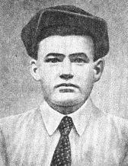
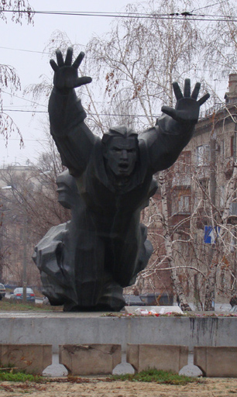
Михаил Паникаха
Пал, совершивши подвиг свой,
Чтобы пламя сбить на рукаве,
Груди, плечах, на голове,
Горящий факел воин-мститель
Не стал кататься по траве,
Искать спасения в болотце.
Он сжег врага своим огнём,
Легенды сложены о нём, —
Бессмертном нашем краснофлотце.
Во время Великой Отечественной Войны (март 1942 года) по его собственной просьбе был направлен в Сталинград и зачислен в 883-й стрелковый полк 193-й стрелковой дивизии 62-й армии красноармейцем-бронебойщиком, хотя форму матроса не снимал.
Подвиг
2 октября 1942 года в бою при защите завода «Красный Октябрь» красноармеец Михаил Паникаха совершил подвиг. На окоп, в котором он находился, двигались вражеские танки. Взяв две бутылки с горючей жидкостью, Михаил пополз в сторону головного немецкого танка. Пуля попала в одну из бутылок, жидкость моментально разлилась по телу бойца и воспламенилась. Вспыхнув факелом, Михаил бросился на решётку моторного люка и разбил об неё вторую бутылку. Немецкий танк остановился. За этот подвиг 9 декабря 1942 года Михаил Паникаха был посмертно награждён орденом Отечественной войны I степени. Михаила похоронили в глубокой воронке, близ завода «Красный Октябрь»

Slide 5
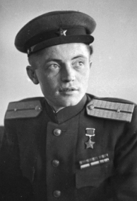
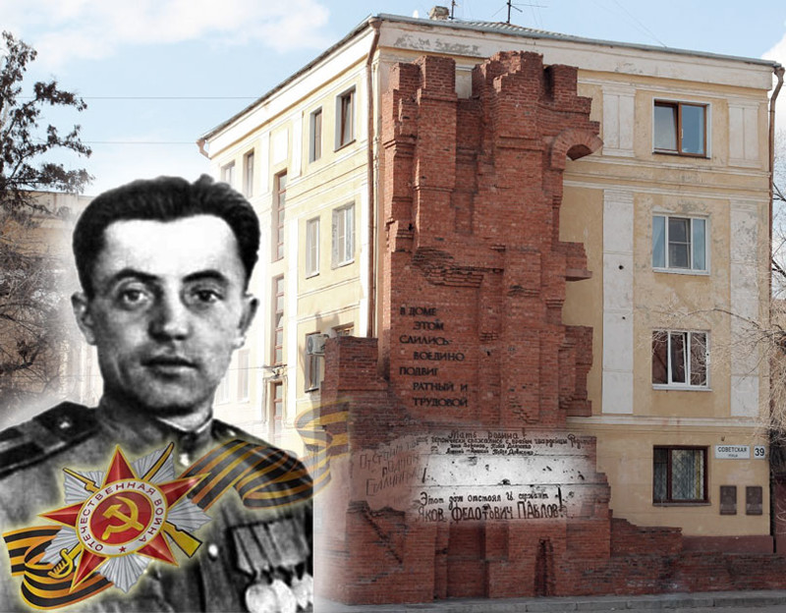
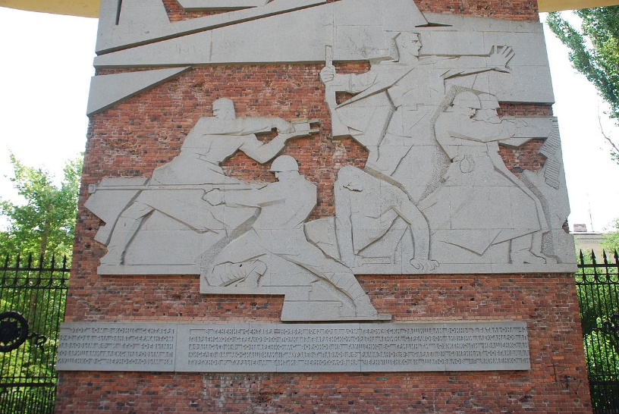
Яков Павлов
Вечером 27 сентября 1942 года Павлов получил боевое задание командира роты лейтенанта Наумова разведать обстановку в 4-этажном здании, выходящем на центральную площадь Сталинграда — площадь 9-го января. Это здание занимало важное тактическое положение. С тремя бойцами (Черноголовом, Глущенко и Александровым) он выбил немцев из здания и полностью захватил его. Вскоре группа получила подкрепление, боепитание и телефонную связь. Вместе со взводом лейтенанта И. Афанасьева численность защитников возросла до 26 человек. Далеко не сразу удалось прорыть траншею и эвакуировать мирных жителей, скрывавшихся в подвалах дома.
Немцы постоянно атаковали здание артиллерией и авиабомбами. Но Павлов избегал больших потерь и в течение почти двух месяцев не давал врагу пробиться к Волге, оборона дома продолжалась 58 дней.
17 июня 1945 года младшему лейтенанту Якову Павлову было присвоено звание Героя Советского Союза

Slide 6
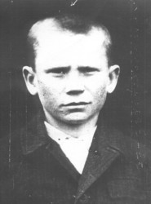
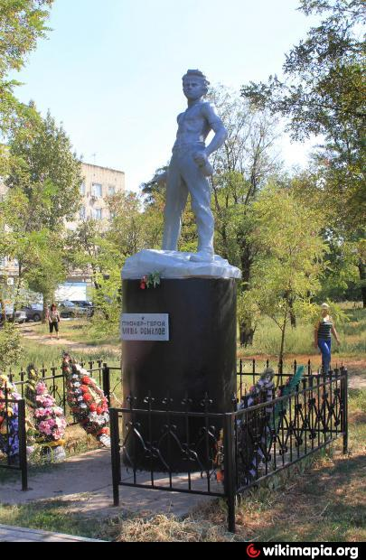
Миша Романов
"Это неправда, что маленьких смерть настигает реже..."
Миша Романов родился в 1929 году в Котельниково, что неподалеку от Сталинграда. Миша успел окончить четыре класса и одним из первых был принят в пионеры. Походил на отца — такой же решительный и спокойный.
- Мы победим! - говорил Миша плачущей маме. - Вот увидишь!
Памятник Мише Романову установлен в г. Котельниково Волгоградской области.
Подвиг пионера—героя. В тихое утро холодного ноябрьского дня партизанский отряд котельниковцев окружили враги. На бруствере окопа сидел мальчик лет 13—это был Миша. Воевал он вместе с отцом. В отряде его прозвали «дубок». Третью атаку предпринимает противник. Партизаны плохо вооружены, но фашисты не могут преодолеть сопротивление партизан. Убит командир, погибло много боевых товарищей. Последним замолк пулемёт отца. Силы неравные, враги подступали вплотную. Миша остался один. Он встал во весь рост на край окопа и стал ждать. Увидев мальчика, немцы остолбенели от удивления. Миша в последний раз взглянул на погибшего отца, схватил в обе руки по связке гранат и метнул их в толпы окруживших его гитлеровцев. Раздался оглушительный взрыв, а через секунду был сражен автоматной очередью сын донского казака, воспитанник Сталинградской пионерской организации Миша Романов.

Slide 7
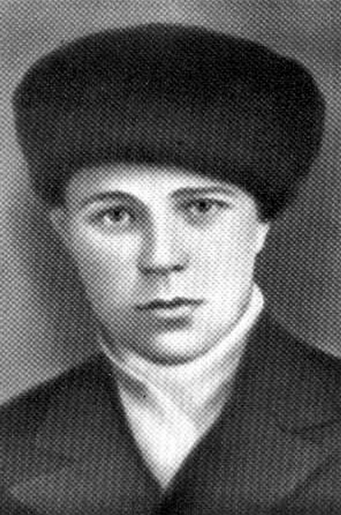
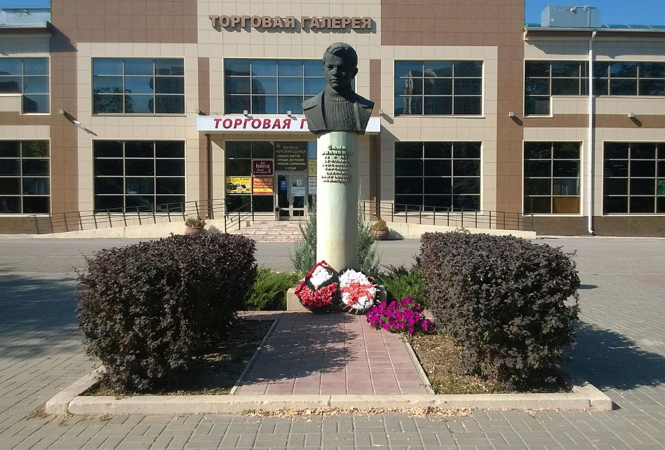
Саша Филиппов
Жил на Дар-горе, работал сапожником, затем учеником слесаря на заводе «Красный Октябрь». Во время Сталинградской битвы Саша Филиппов занимался разведывательной деятельностью. На его счету походы в тыл противника, диверсии. Переходил линию фронта 12 раз в самых напряжённых участках.
Награды:
Орден Красного Знамени (посмертно)
Медаль «За оборону Сталинграда» (посмертно)
23 декабря 1942 года Саша Филиппов был схвачен немцами при проведении очередной операции. У виселицы ударил палача ногой в лицо и предпринял попытку бегства, но конвойные догнали его и закололи штыком.
Повешен на дереве напротив церкви на Дар-горе. Последние слова разведчика были: «Всё равно наши придут и перебьют вас, как бешеных собак». Похоронен в сквере, который теперь носит его имя.

Slide 8
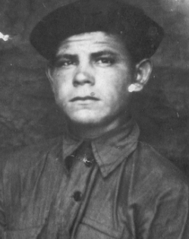
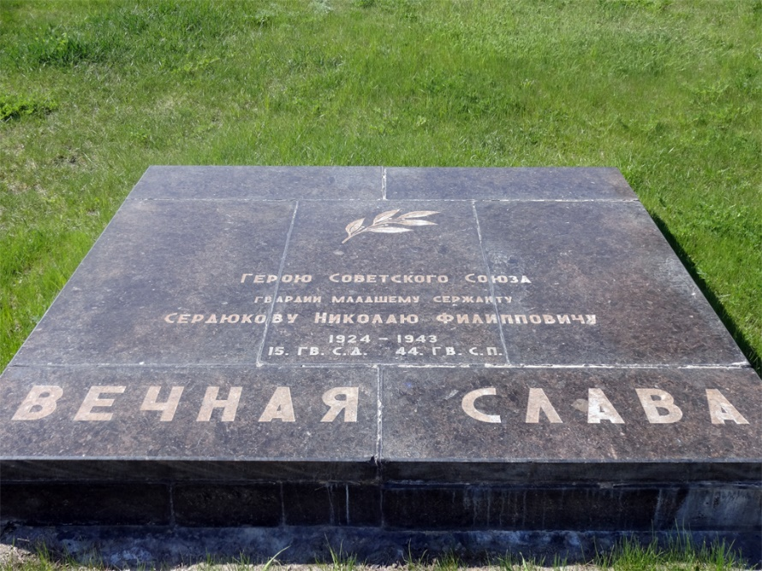
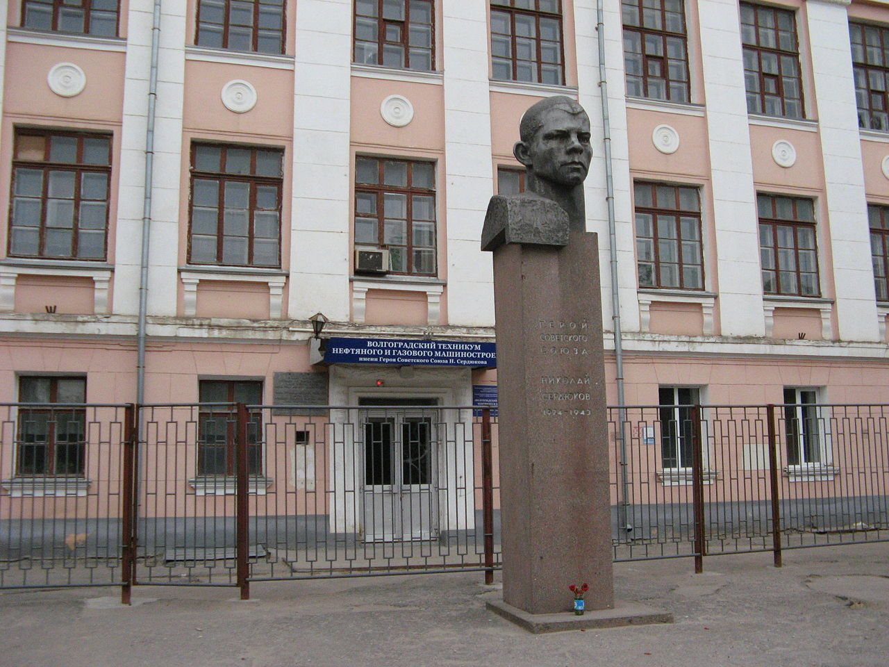
Николай Сердюков
В боях Великой Отечественной войны с декабря 1942 года. Сражался на Донском фронте. За взятие в плен немецкого миномётного расчёта Сердюков был представлен к правительственной награде и получил звание младшего сержанта.
13 января 1943 года в бою в районе хутора Старый Рогачик (ныне Новый Рогачик Городищенский район Волгоградской области) Сердюков был ранен, но остался в строю. Продвижение советских бойцов преградили три немецких дзота, расположенных на высотке. Младший сержант Сердюков и двое рядовых поползли в их сторону. Рядовые, следовавшие впереди, гранатами забросали два дзота, но при этом были убиты. Третий дзот продолжал вести стрельбу. Оставшись один и не имея иных средств, Николай Сердюков бросился на амбразуру дзота и закрыл её своим телом. Временная передышка, достигнутая ценой жизни Сердюкова, позволила бойцам из его подразделения уничтожить мешавший продвижению дзот.

Slide 9
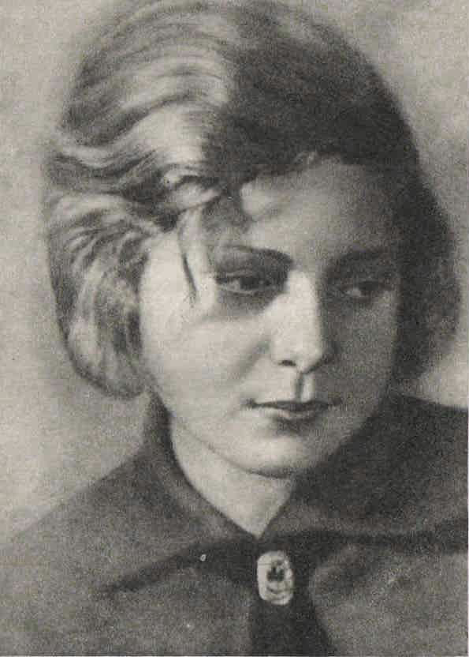
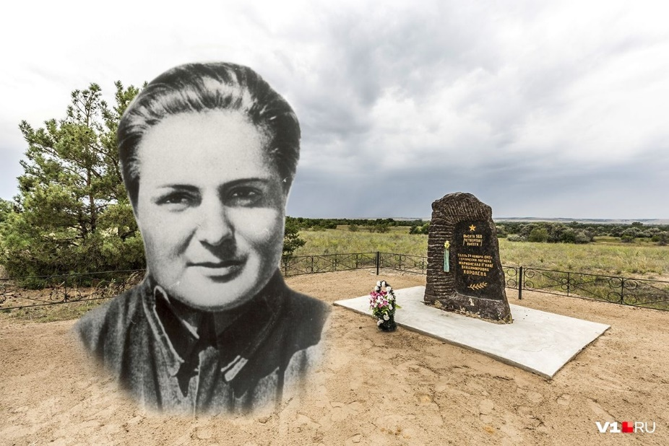
Марионелла Владимировна Королёва (Гуля Королёва)
Записалась добровольцем в медико-санитарный батальон 780-го стрелкового полка. По день гибели имела воинское звание рядовой и должность санинструктора 780 стрелкового полка 214-й стрелковой дивизии.
М. В. Королева участвовала в боях в районе Сталинграда с 16 июля 1942 года.
23 ноября 1942 года во время боя за высоту 56,8 она вынесла с поля боя 50 раненых бойцов, а когда был убит командир, подняла бойцов в атаку, первая ворвалась во вражеский окоп, несколькими бросками гранат убила 15 немецких солдат и офицеров. Была смертельно ранена, но продолжала вести бой, пока не подоспело подкрепление.
Умерла 23 ноября 1942 года. В день её гибели командир стрелкового полка представил М. В. Королеву к награждению высшей государственной наградой СССР орденом Ленина, 27 декабря 1942 года члены Военного Совета Армии в лице командующего 24 армией генерал-майора И. В. Галанина и члена Военного Совета полковника И. А. Гаврилова вынесли заключение о посмертном награждении другим знаком отличия — орденом Красного Знамени.

Slide 10
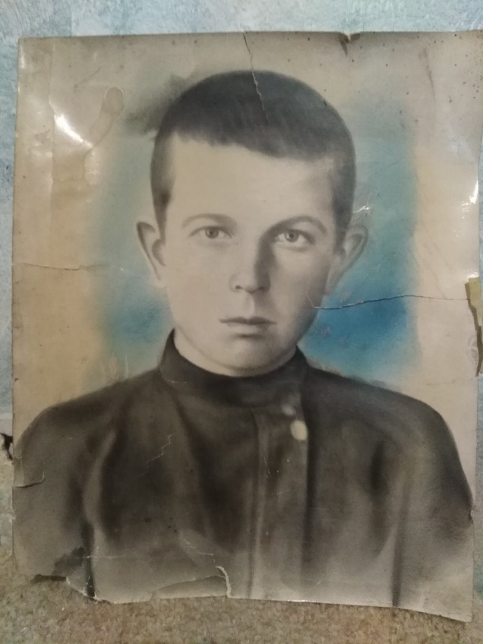
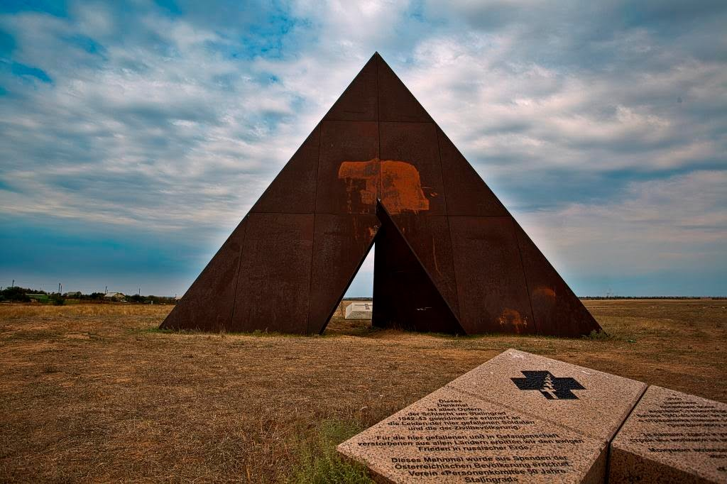
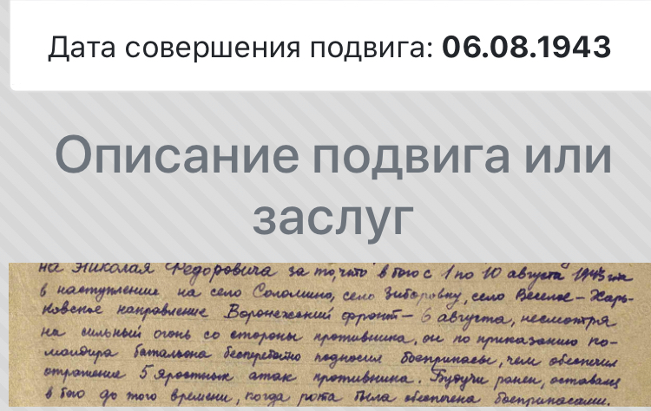
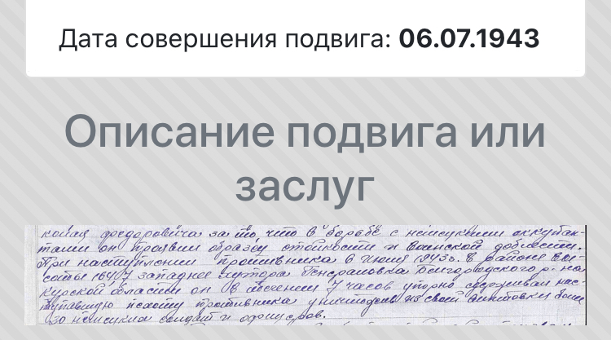
Николай Рухлин
Не могу не сказать и о своем родственнике.
Николай Рухлин, мой двоюродный прадед по маминой линии. Родившийся в село Песчанка Волгоградской области, в период Сталинградской битвы в районе села шли ожесточённые бои. Ушел на фронт, оставив мать с отцом, маленького брата и 3 сестер. В 1943 гг. был призван на службу. Погиб под Курском, ему было 18 лет.
Памятник всем жертвам Сталинградской битвы в Песчанке
Мой прадед был награжден трижды, медаль за отвагу и 2 медали за боевые заслуги.
Как и многие солдаты он защищал нашу
Родную землю, для того, чтобы мы жили мирно
и счастливо. Они - герои!
Честь и поклон всем Защитникам Отечества!

Slide 11
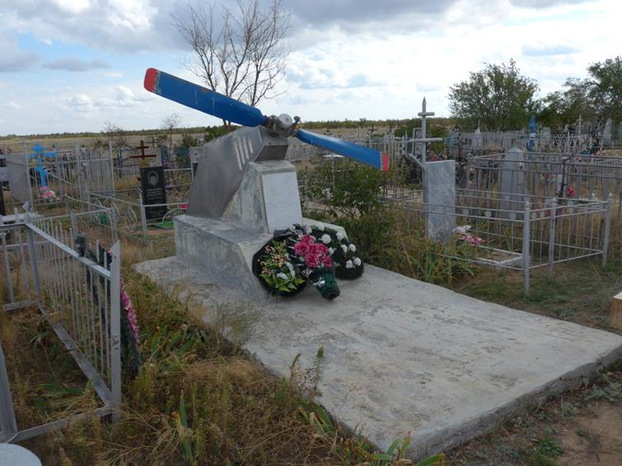
В августе 1942 года советский самолет-бомбардировщик «Пе-2», получив в бою повреждения, возвращался на аэродром в Заволжье.
В районе села Песчанка самолет был атакован немецким истребителем, загорелся и взорвался. Местные жители похоронили останки трех летчиков в братской могиле на сельском кладбище. Имена погибших не установлены.
Братская могила экипажа самолета-бомбардировщика на гражданском кладбище.
На Братской могиле надпись: «Героям – летчикам, погибшим в 1942 году в бою с немецко-фашистскими захватчиками»
Памятник был установлен в 1958 году.

Slide 12
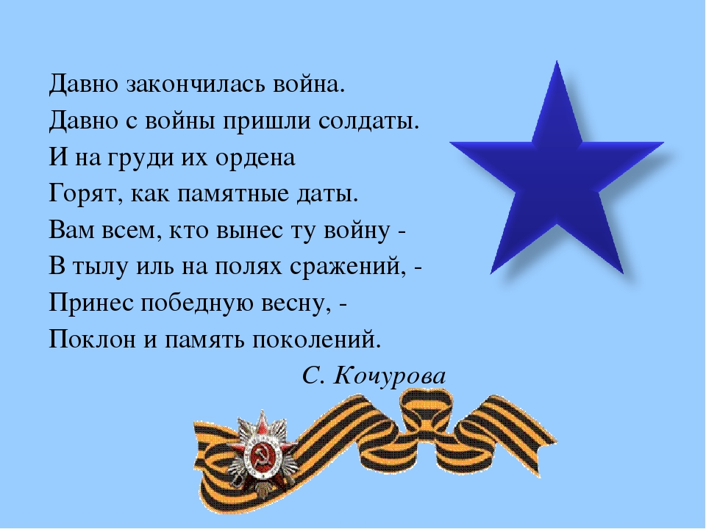

Slide 13
Презентацию подготовил ученик МОУ СШ 140 г. Волгограда
4 в класса Чуланников Валерий
Классный руководитель: Учамбрина Вера Тимофеевна

